Slide 1


المادة : العلوم
الصف : السادس
الوحدة التاسعة : علوم الفضاء
الدرس الأول : المجرات 2
من صفحة 104 الى صفحة 105
معلمة المادة : هبة سوداح

Slide 2
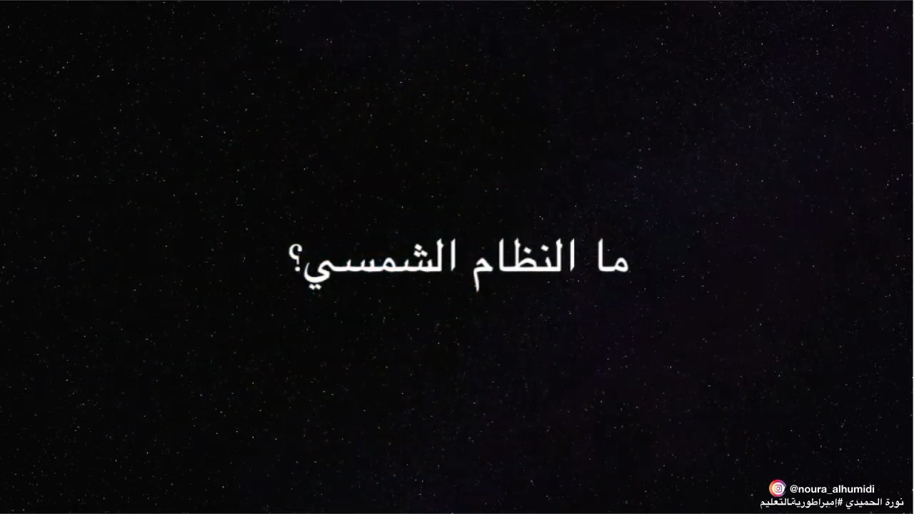
https://youtu.be/eOYPRsC120E?si=NBnDLKqqFYAOtdSM

Slide 3
النظام الشمسي
يتكون من الشمس وما يدور حولها من كواكب واقمارتابعة لها

Slide 4
الشمس
مصدر الطاقة الرئيس للارض ولباقي الكواكب
النجم الوحيد في النظام الشمسي
أكبر جرم سماوي
يتكون بشكل اساسي من غازي الهيدروجين والهيليوم

Slide 5
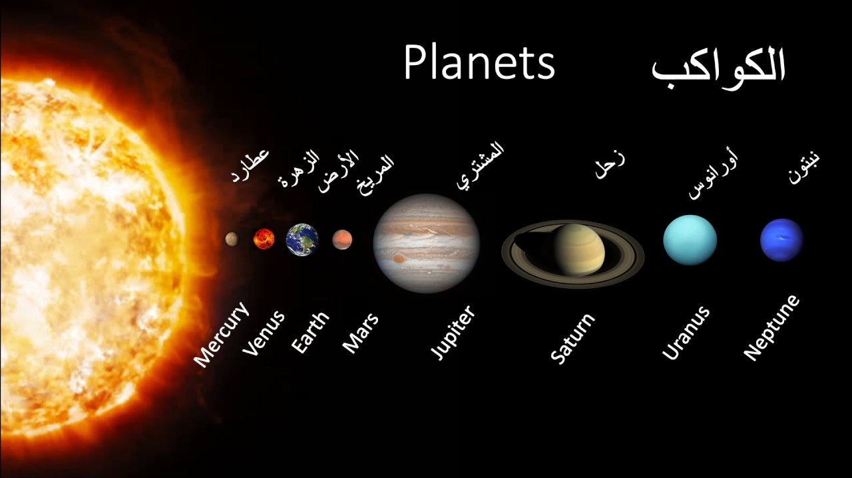
الكواكب
تدور حول الشمس ثمانية كواكب
أجرام سماوية معتمة
تستمد ضوءها من الشمس

Slide 6
الاقمار
اجرام سماوية معتمة
تدور حول الكواكب
للارض قمر واحد
للمشتري العديد من الاقمار
عطارد والزهرة ليس لهما أقمار

Slide 7
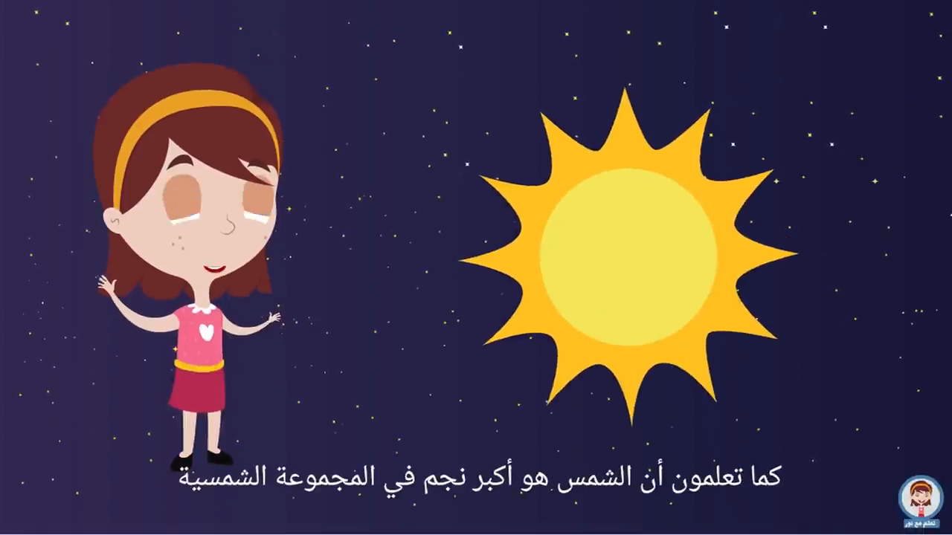
https://youtu.be/8KF0sYnPDmY

